Slide 1
Gestión Vecinal Villa Inca (GVVI)
Integrantes: Miguel Donoso
Diego Canales
Profesor: Carlos Correa
Asignatura: Capstone 003D

Slide 2
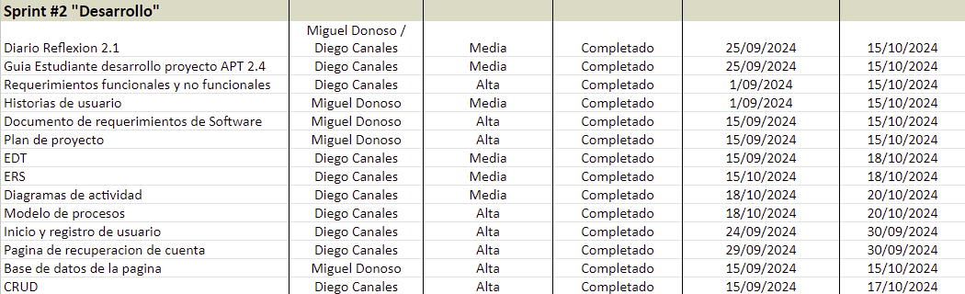
Sprint #2

Slide 3
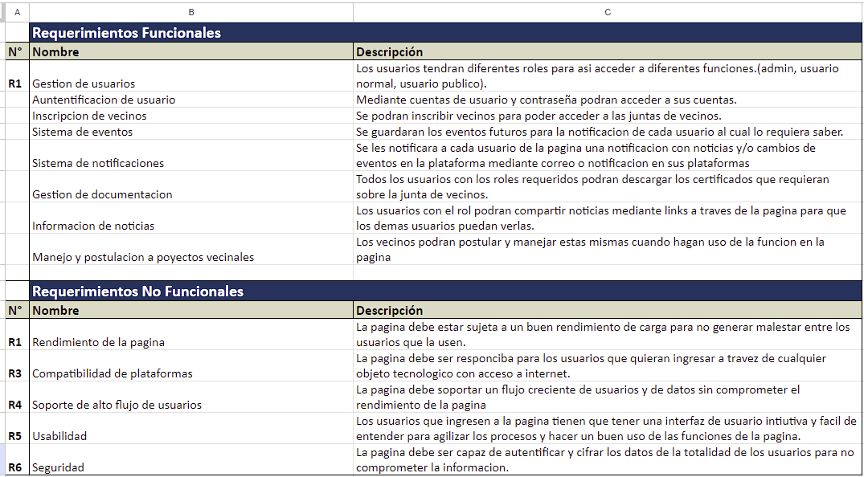
Requerimientos

Slide 4
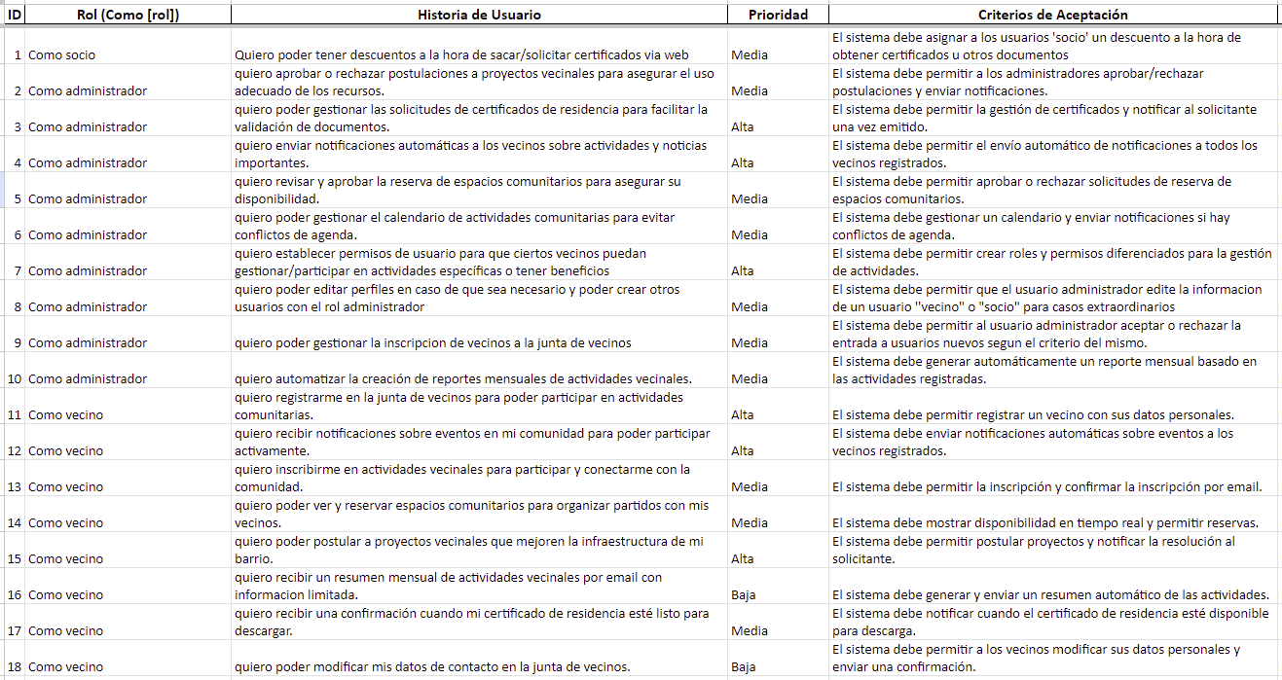
Historias de usuario

Slide 5
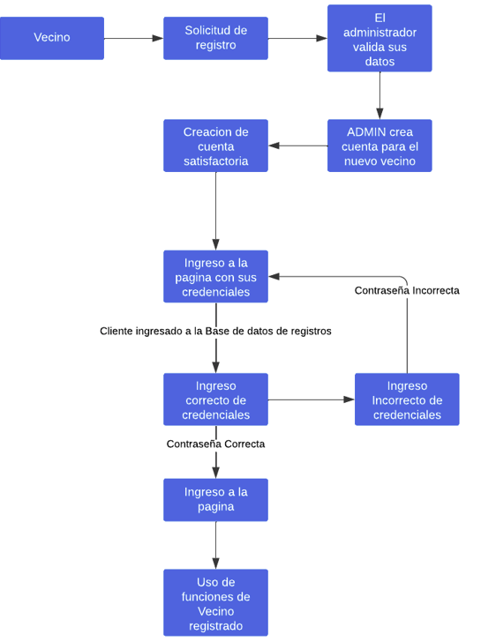
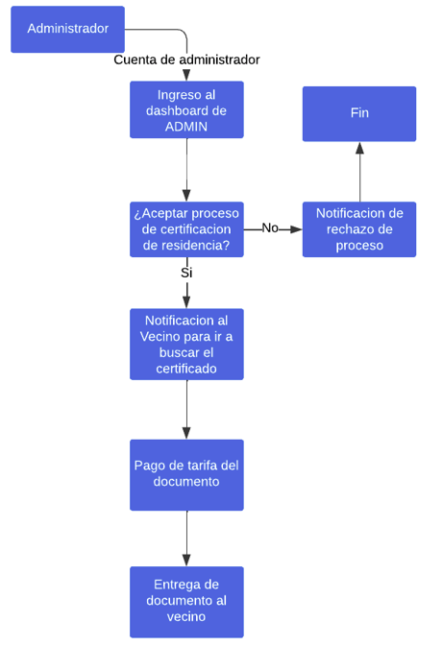
Diagrama de actividad

Slide 6
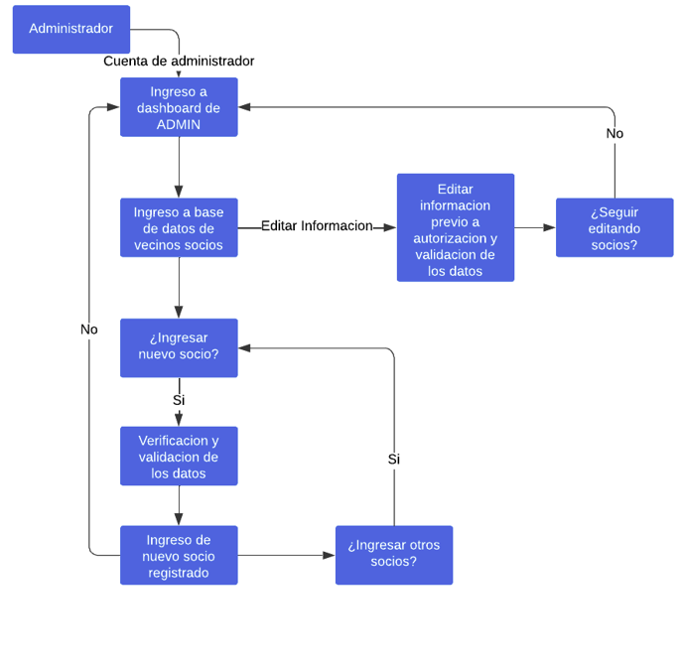
Diagrama de actividad

Slide 7
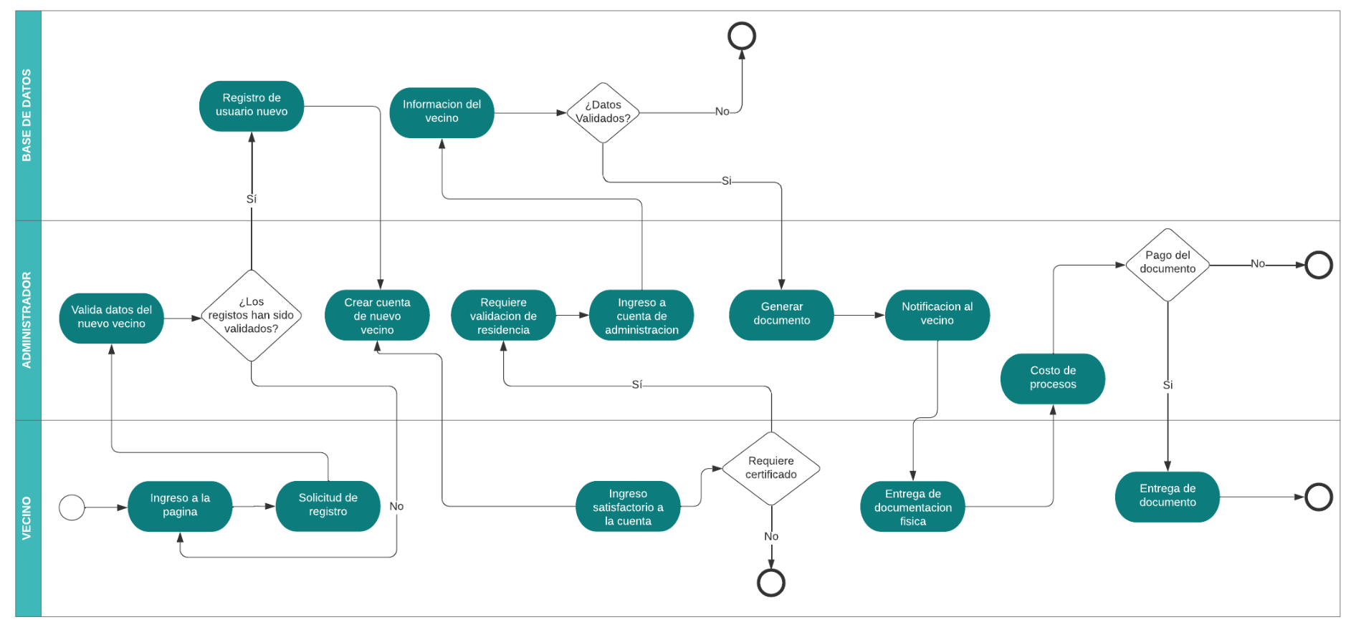
Modelo de procesos

Slide 8
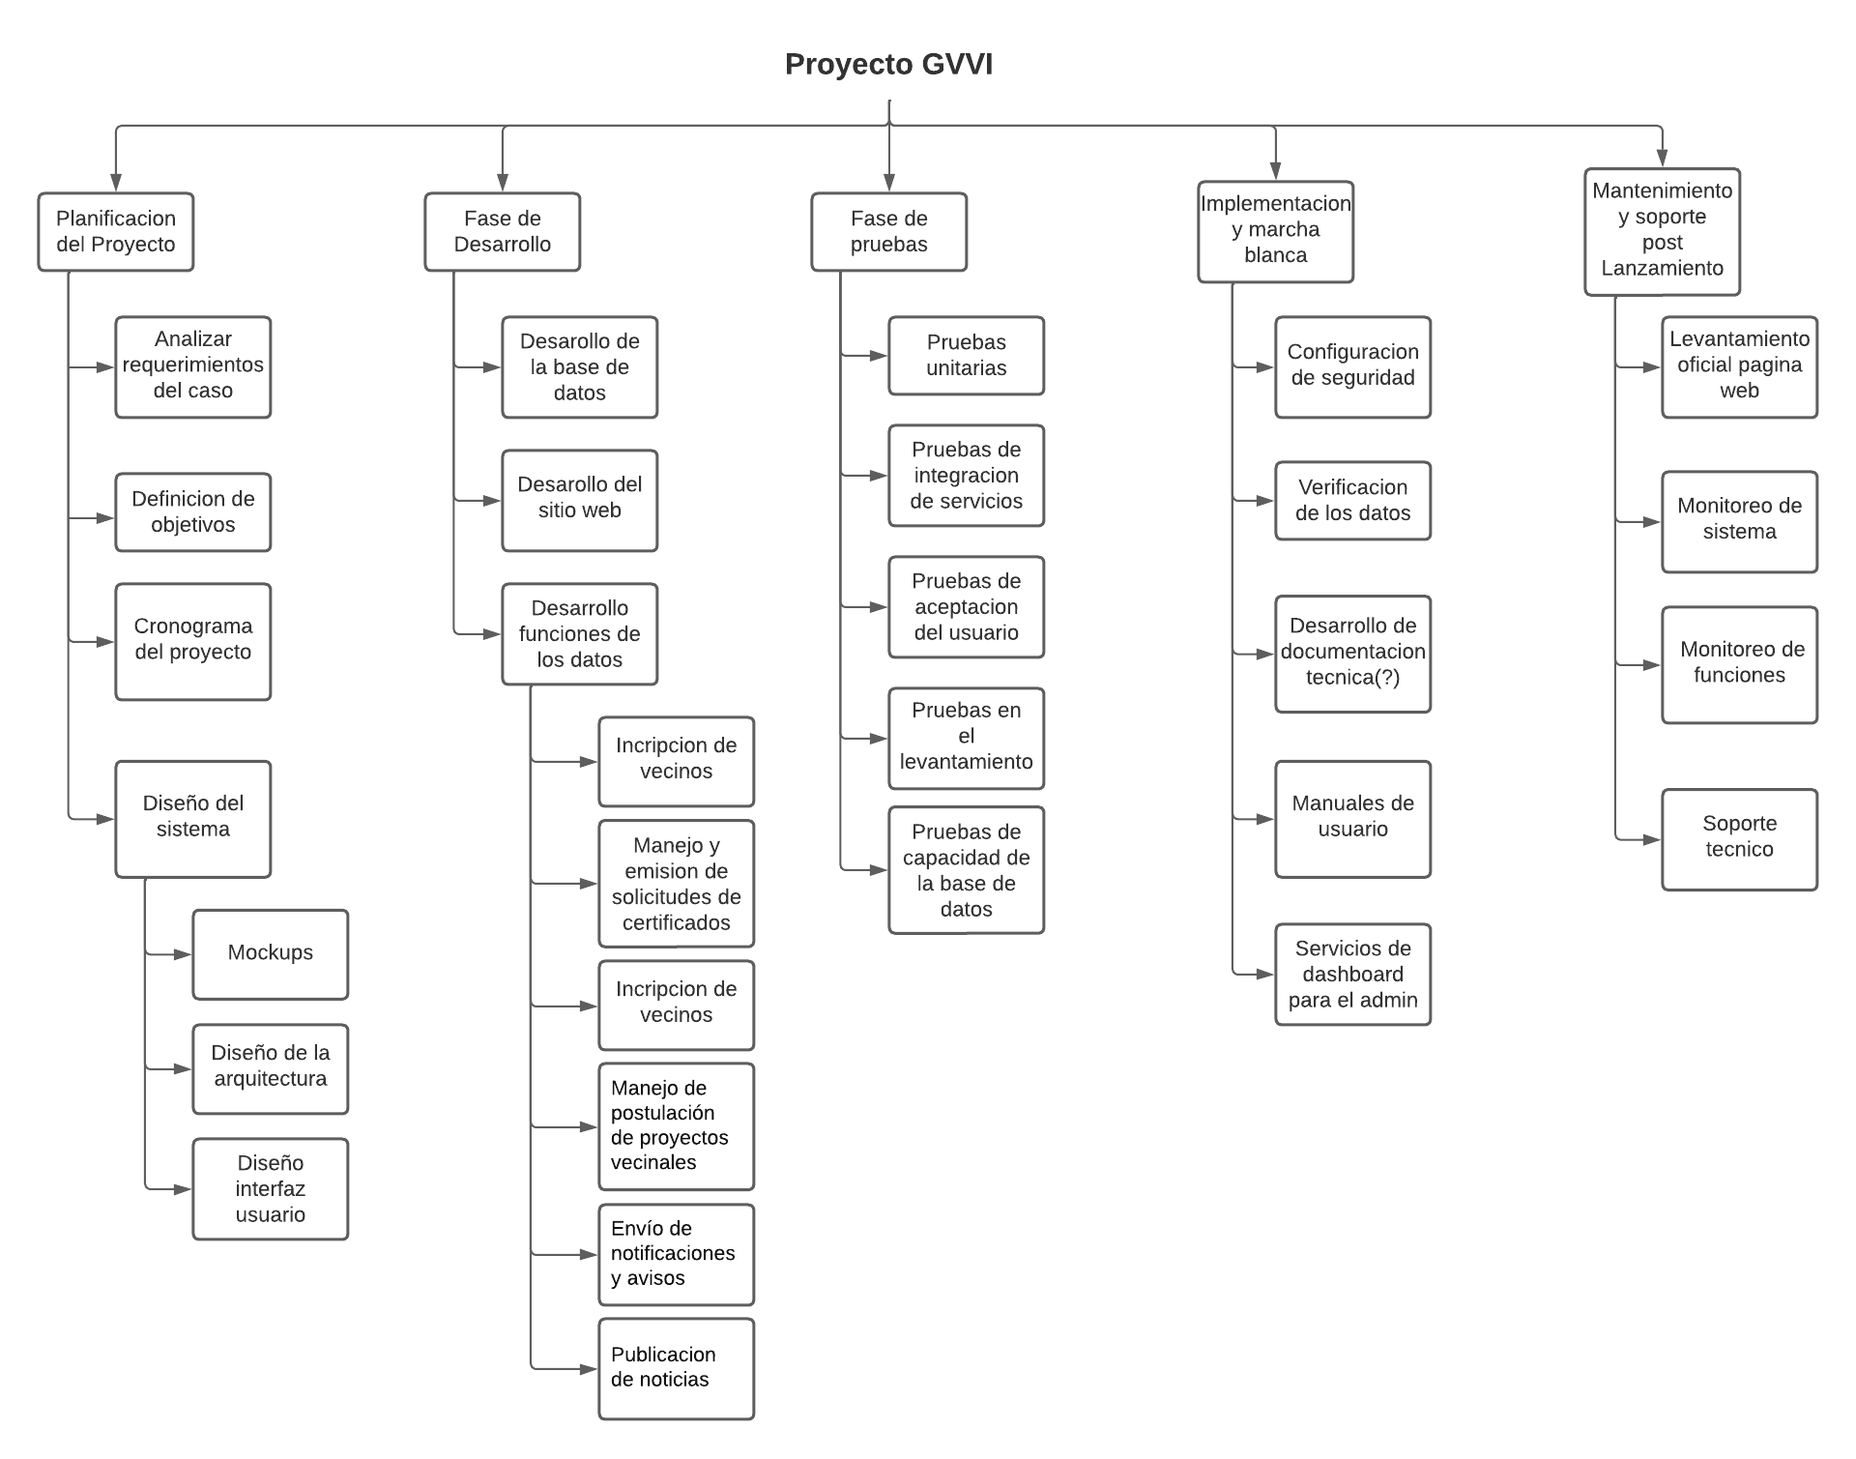
EDT

Slide 9
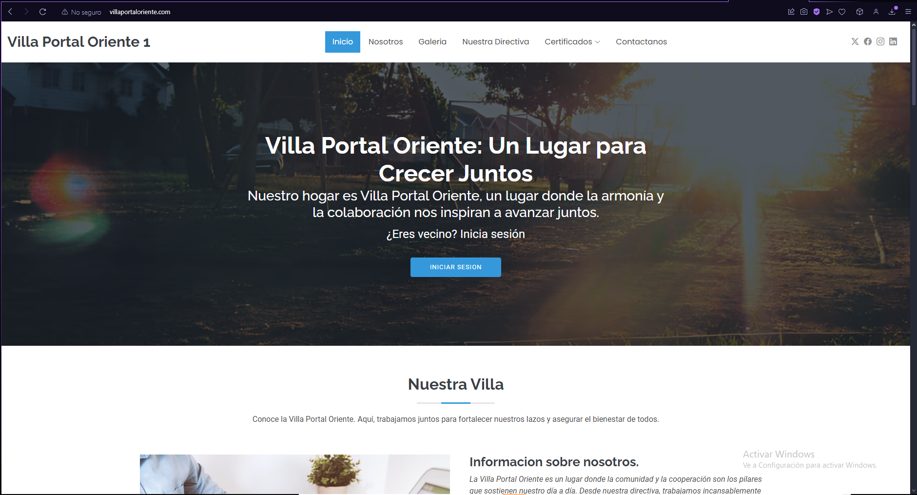
Evidencias

Slide 10
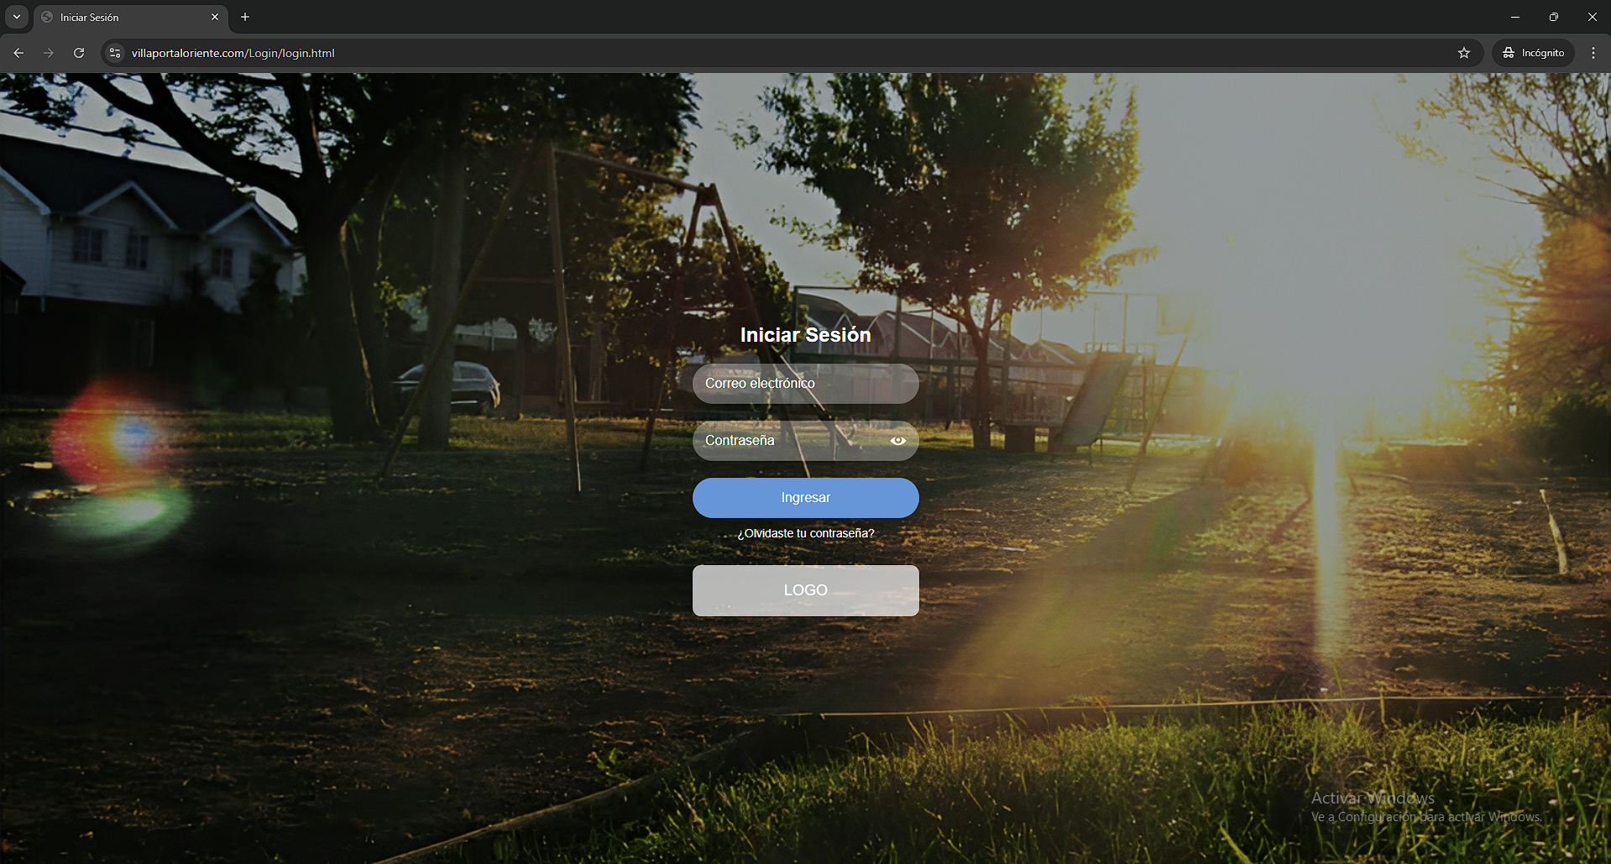
Evidencias

Slide 11
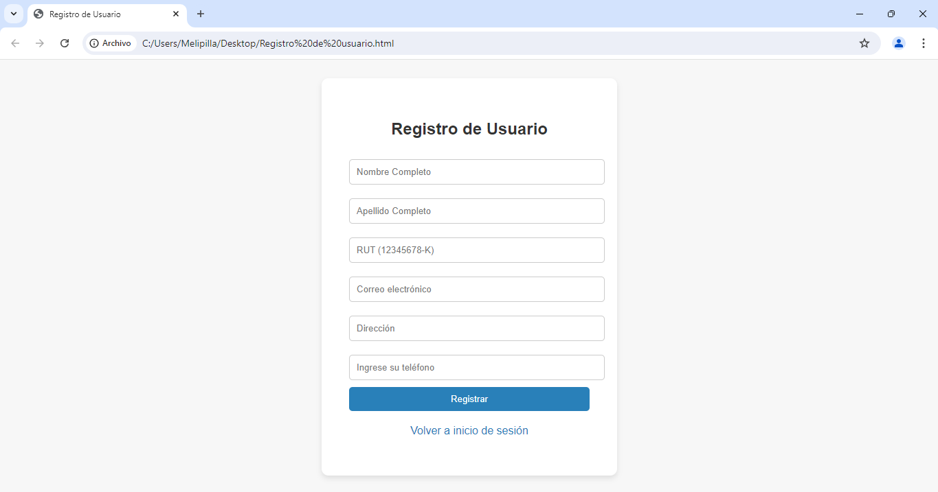
Evidencias

Slide 12
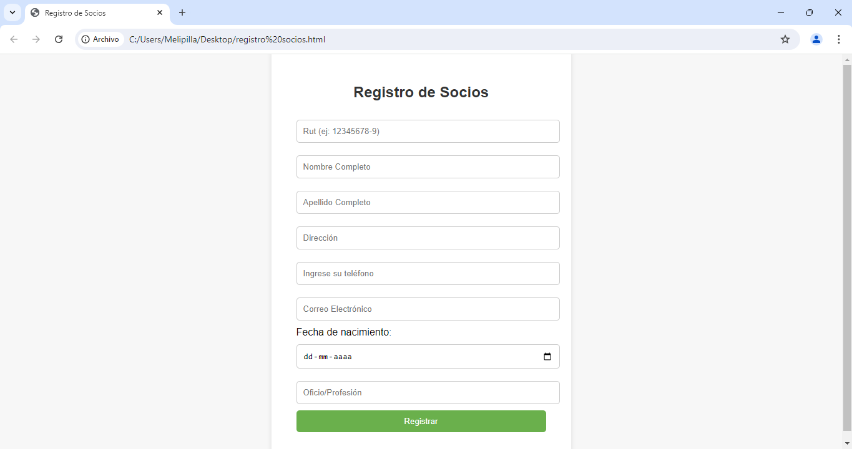
Evidencias

Slide 13
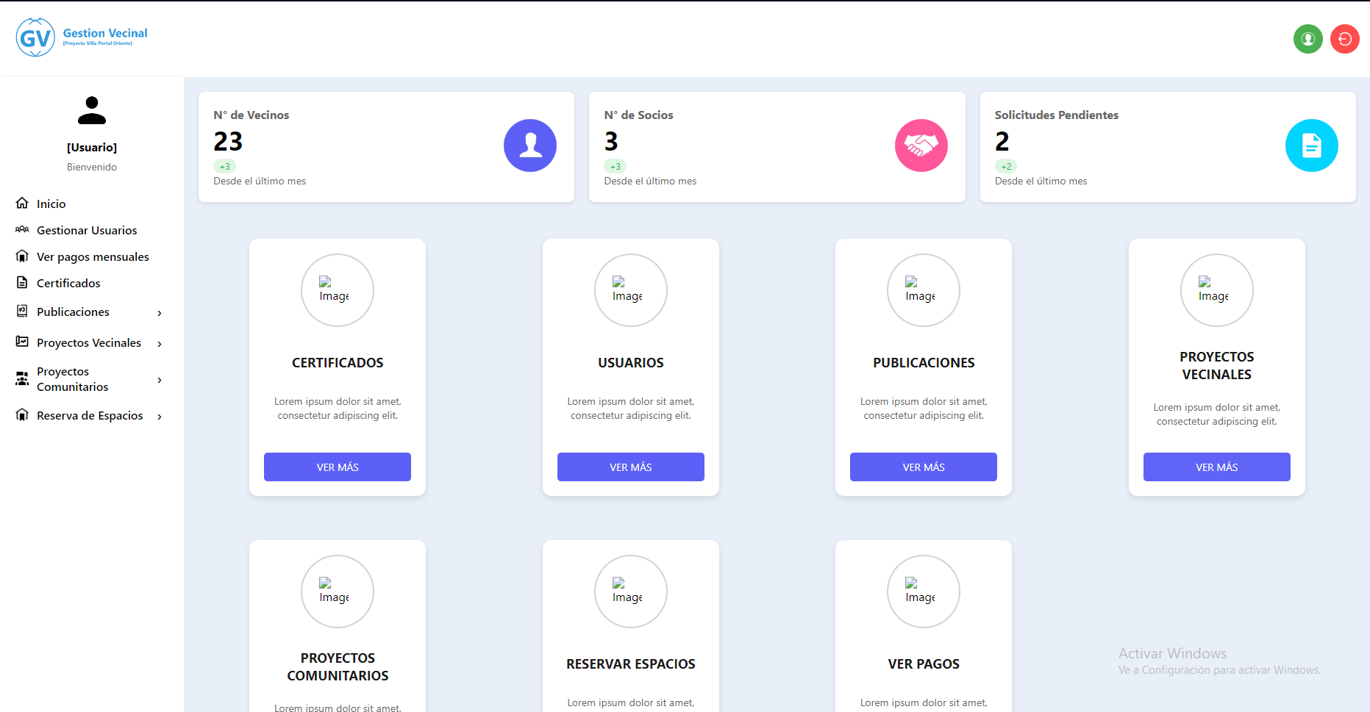
Evidencias

Slide 14
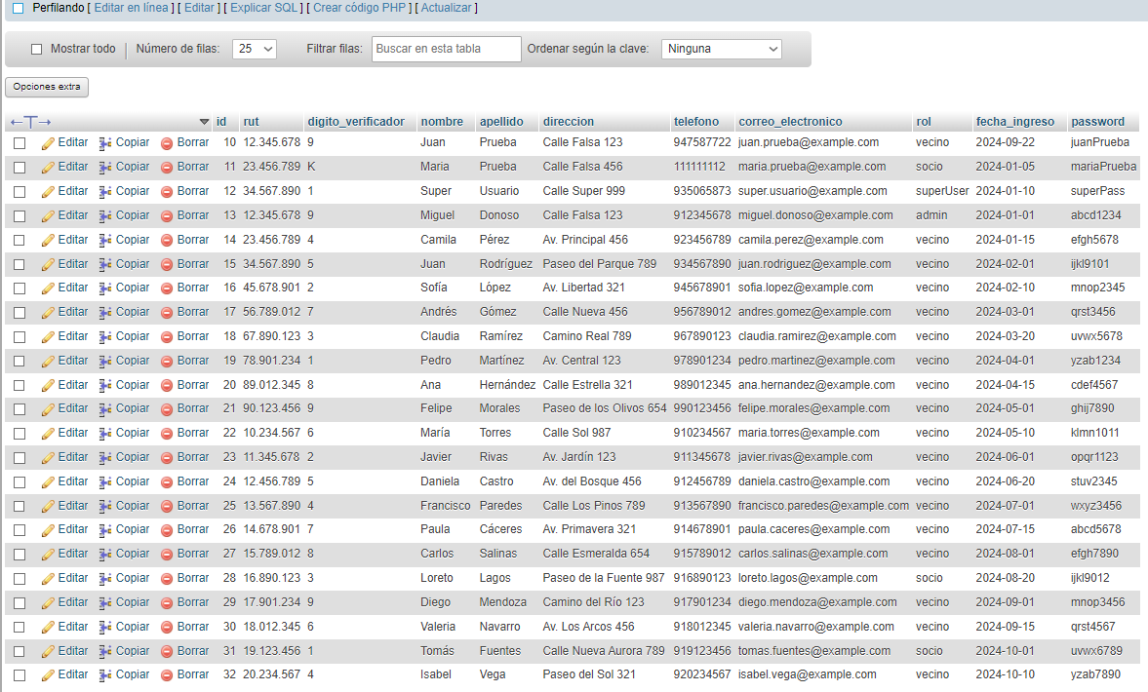
Base de datos

Slide 15
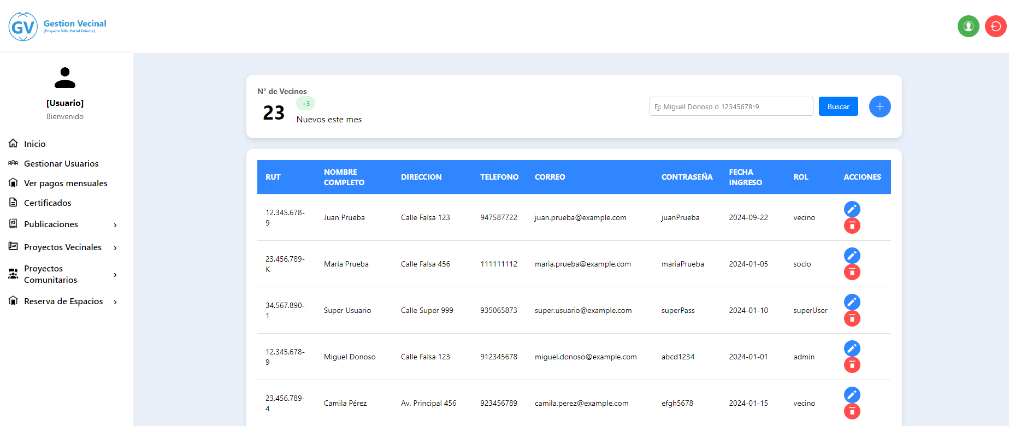
CRUD

Slide 16

Fin de la presentación

